Slide 1
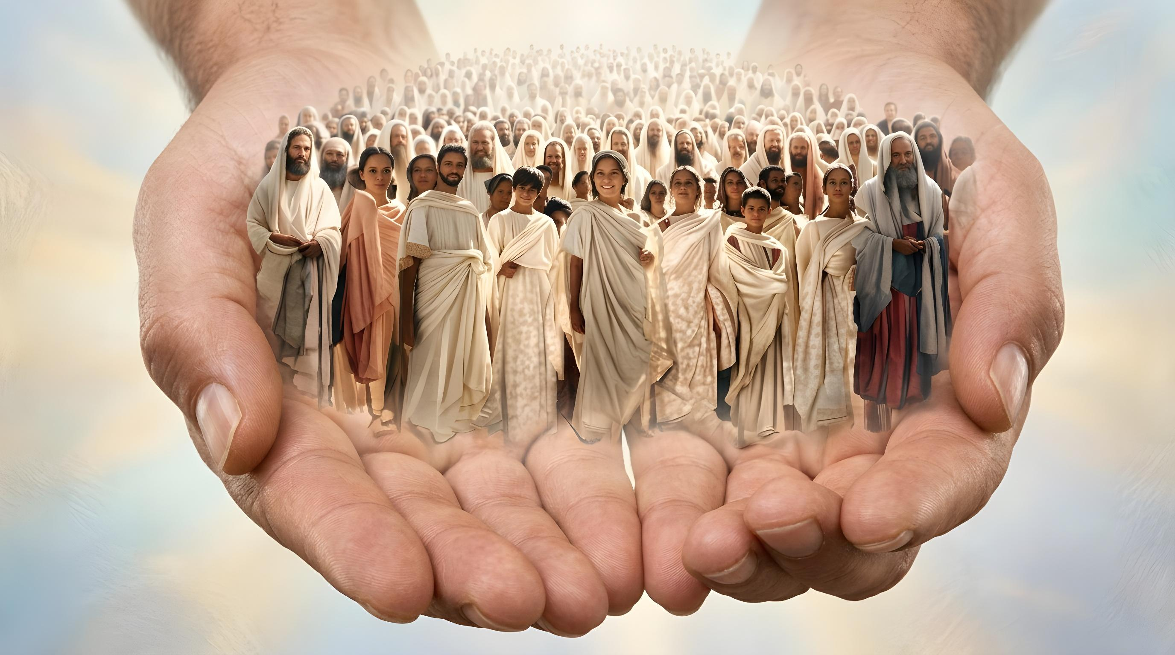
BLAGODAT,MANGIPE THAJ ZAEDNICA
Lekcija 13 za 26 sektemvri 2026 bers

Slide 2

„I Blagodat taro Devel Isus Hristos,o mangipe Devleso thaj zaednistvo taro Sveti Duh neka ovel sarinencar tumencar.Amin“ (2. Коринќаните 13:14)

Slide 3

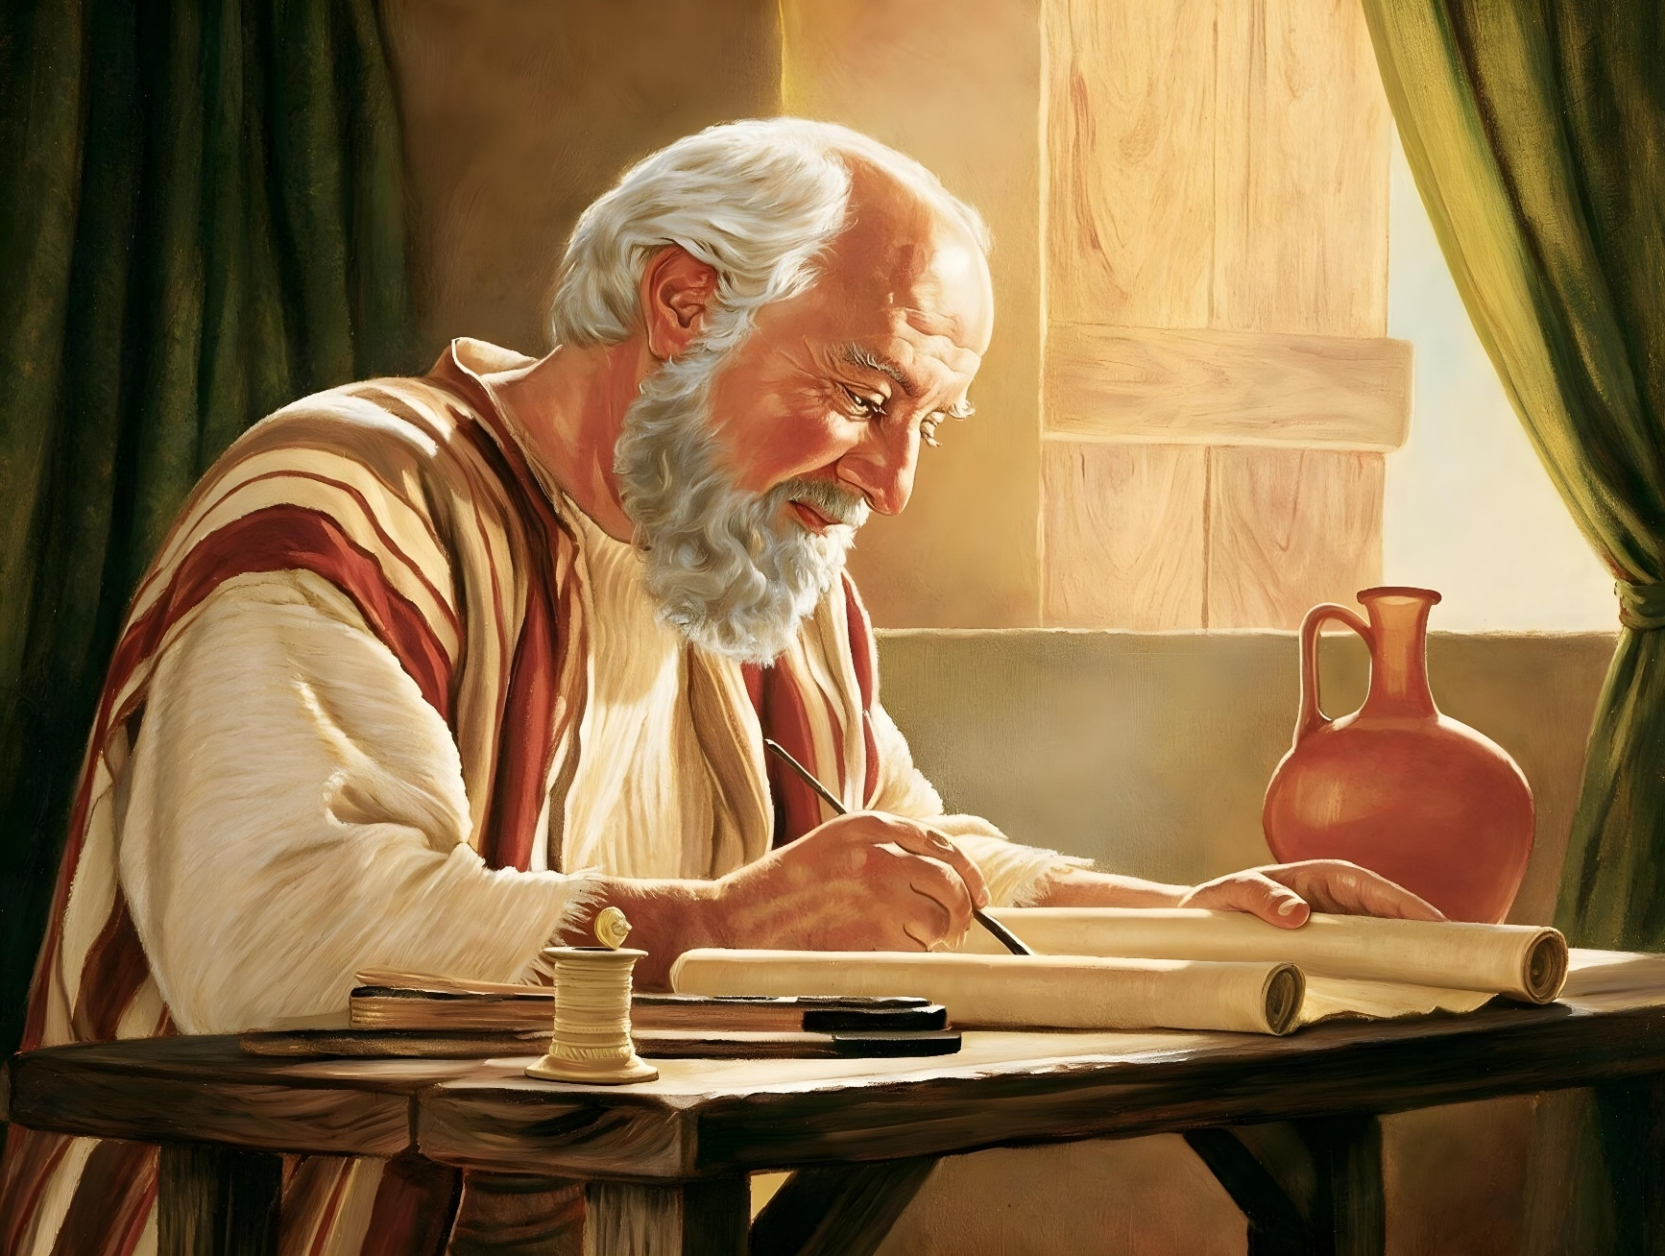

I Najcesto formula ko zavrsetok taro Pavlese lila,upotrebimi so tikne varijacije ki 13 to taro olese 14 to poslanije, tano: ,,I Blagodat taro amaro Devel O Isus Hristos neka ovel tumencar“ (Rimjanite 16:24 / 1.Korintjanite 16:23 / Galatjanite 6:18 / Efesjanite 6:24 / Filipjanite 4:23 / Kolosjanite 4:18 / 1.Solunjanite 5:28 / 2.Solunjanite 3:18 / 1.Timotej 6:21 / 2.Timotej 4:22 / Tit 3:15 / Filipjanite 1:25 / Evreite 13:25).
Sepak, ko dujto lil ci ko Korintjanite, ov kerela vazno isklucok. Oleso keriba lafi vklucinela blagodat, mangipe thaj zaednistvo taro sa o likija taro Bozenstveno: Cavo, Dat thaj Sveti Duh (2.Korintjanite 13:14).
„I Blagodat taro Devel Isus Hristos“
„O Mangipe e Devleso“
„I Zaednica taro Sveti Duh“
„Neka ovel sarinencar tumencar“

Slide 4


„I BLAGODAT TARO DEVEL O ISUS HRISTOS“
„Sose canena i blagodat taro amaro Devel O Isus Hristos, deka iako ine barvalo, bashi amenge ulo corolo, za da te barvaljoven tumen preku Oleso coripe.“ (2.Korintjanite 8:9)
O Pavle pocminga thaj zavrsinga piro dujto lil ci ko Korintjanija ko dikiba tari blagodat taro Isus (2.Korintjanite 1:2 / 13:14). Ko so sostoinelape akaja blagodat?
Ov napustinga o vecno barvalipe ko nebo thaj ulo corolo za da saj amen te nasledina oleso barvalipe (2.Korintjanite 8:9)
Ov gelo maskar amaro sveto za da saj te pencara Ole, te manga Ole thaj te imitirina Ole (Jovan 15:12).
Ov ponizingape thaj ulo poslusno ci ko meriba za da te oprostinel amenge o grevija thaj te del amen vecno zivoto (Filipjanite 2:8).
So slucinelape okolencar amendar so priminge olesi blagodat?
Amen inam opravdime (Rimjanite 3:24; Efesjanite 1:7)
Raduinajamen ko nadez (Rimjanite 5:2)
Amen priminaja sila taro Hristos (2.Korintjanite 12:9)
O Grevo nanele vlast nad amende (Rimjanite 6:14)
Ka caruina ko zivoto e Isuseja (Rimjanite 5:17,21)

Slide 5


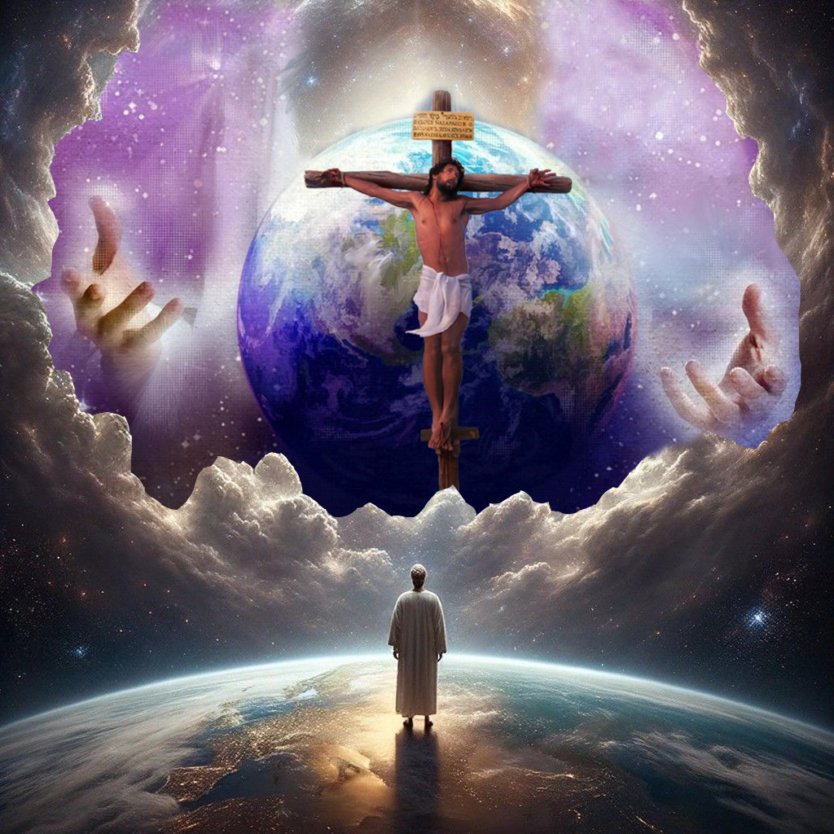
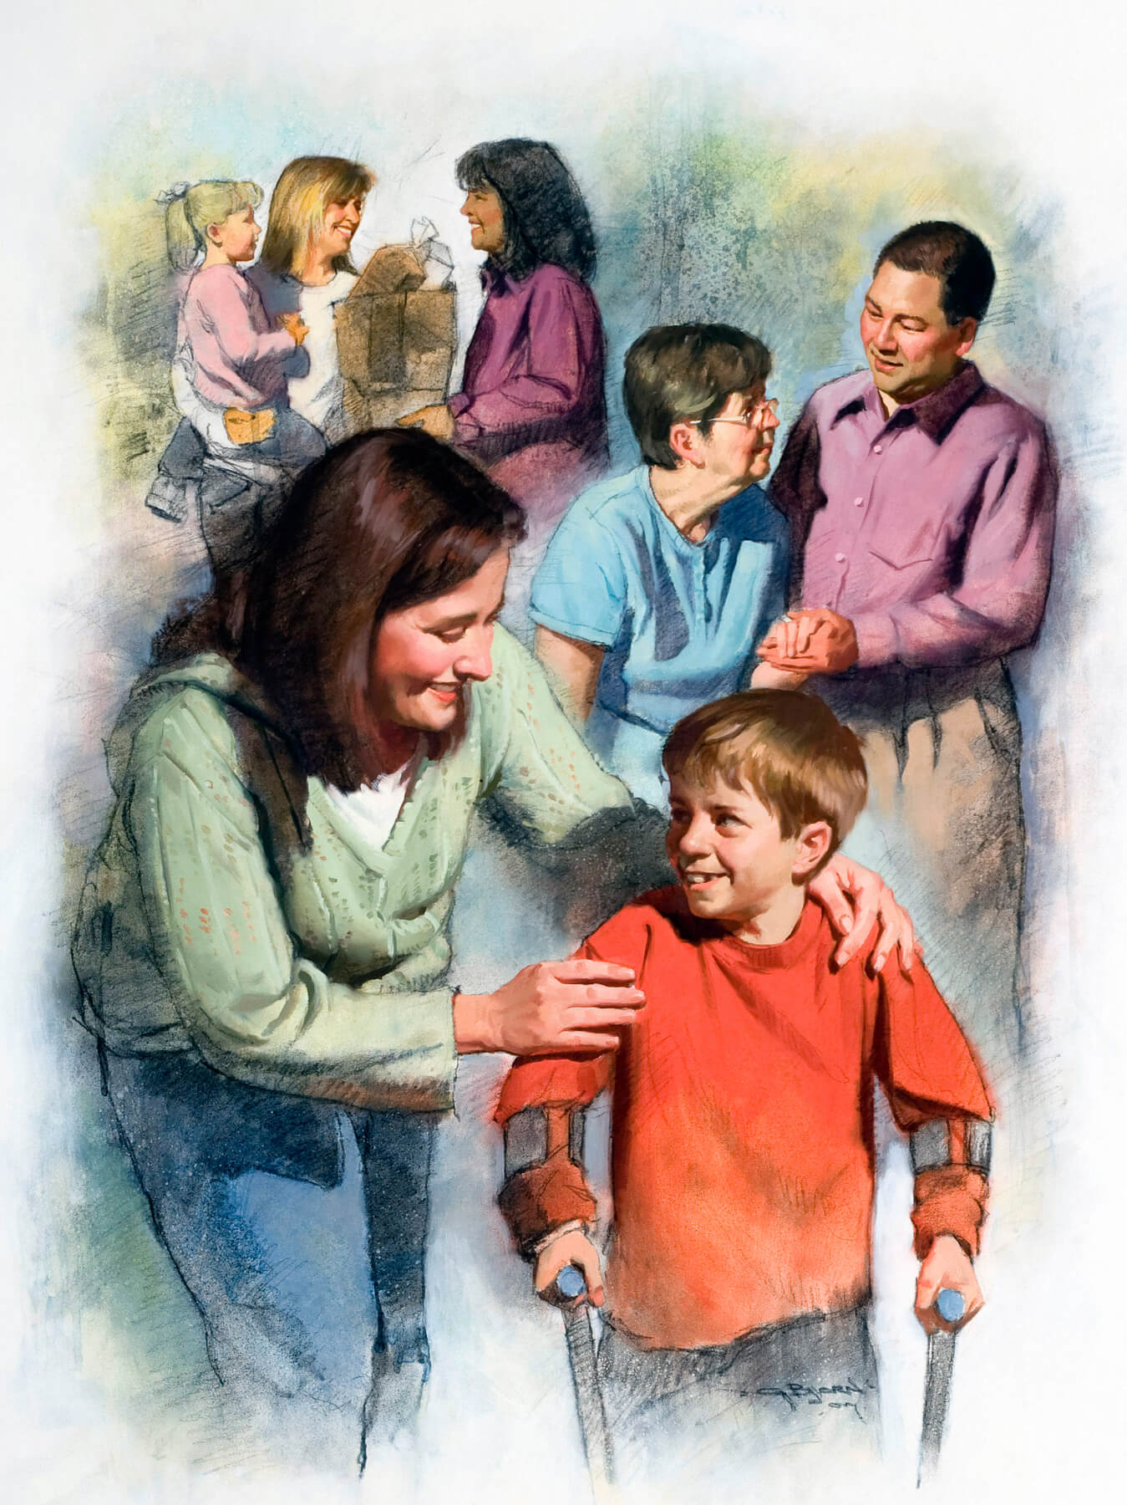
„E DEVLESO MANGIPE“ (1)
„Koj na mangela,na pencarela Le e Devle, sose o Devel tano mangipe.“ (1.Jovanovo 4:8)
I Biblija kategoricno izjavinela deka O Devel tano mangipe (1.Jovanovo 4:8). Ov izleinga adava mangipe upro celo Piro stvorenie. Saj te dika ko amare sopstveno srcija; ko odnos maskar ko roditelija thaj cave; ko prekrasna lulugja; ko melodicna ptice; …
O Pavle poucinga e Korintjanen (thaj amen, sekako) deka o mangipe izgradinela (1.Korintjanite 8:1); deka nisto nane vrednost bizo mangipe (1.Korintjanite 13:1-3); thaj deka trebela te kerelpe so mangipe so avela taro Devel (1.Korintjanite 16:14).
Ali,bizo sumna,o najbaro izraz taro Devleso mangipe saj te dikelpe ko prinesiba taro Isus sar zrtvva za amare grevija (Jova 3:16).
Akava primer vodinelamen te odnesinamen kon javera so isto mangipe so pokazingala amenge O Devel (1.Jovanovo 3:16).

Slide 6


„E DEVLESO MANGIPE“ (2)
„Ki kraj, pralalen pejnalen, raduinen tumen! Streminen tumen kon o sovrsenstvo, ohrabrinen tumen jek javere, oven jek ko misle, zivinen ko mir. Thaj O Devel taro mir thaj o mangipe ka ovel tumencar.“ (2.Korintjanite 13:11)
O Pavle pretstavinela e Devle sar povisesloimo nacin:
Deka O Devel O Dat delamen piro mangipe (1.Jovanovo 3:1).
Deka O Devel O Hristos ispolninelamen so seto polnost so piro mangipe (Efesjanite 3:19
Deka O Devel O Sveti Duh izleinela piro mangipe vrz amende (Rimjanite 5:5)
„Devel taro trpenie“ (Rimjanite 15:5)
„Devel taro nadez“ (Rimjanite 15:13)
„Devel taro mir“ (Rimjanite 15:33)
„Devel (…) taro milosrdie“ (2.Korintjanite1:3а)
„Devel tari svako uteha“ (2.Korintjanite 1:3б)
„Devel (…) taro mangipe“ (2.Korintjanite 13:11)
O Devel na samo so poseduinela sa akala karakteristike, nego Ov tano o izvor taro kola sa adala iklovena ci amende.
Sar so diklam, O Devel tano mangipe, ali Ov tano isto agar Devel taro mangipe, odnosno:

Slide 7

„I PRICINA TARO SVETI DUH“
„I Blagodat taro Devel O Isus Hristos, thaj o mangipe Devleso, tane zaednistvo taro Sveti Duh te oven sarinencar tumencar. Amin.“ (2.Korintjanite 13:14)
O Pavle posakuinela ola te oven amencar: i blagodat taro licnost (Devel O Isus Hristos); o mangipe taro Licnost (Devel); thaj zaednistvo… tari sila ili taro Licnost? (2.Korintjanite 13:14). Bashi o doslednost, O Pavle kerela lafi za Licnost (Sveti Duh), a na za i sila.
Opreminen e manusen za ki misija (1.Korintjanite 2:4)
Otkrinela amenge o dlabocine Devlese (1.Korintjanite 2:10)
Ucinelamen (1.Korintjanite 2:13)
Ov prestojuvinela amende(1.Korintjanite 3:16)
Sorabotinen e Hristoja za amaro opravdiba (1.Korintjanite 6:11)
Ov dela duhovna darija(1.Korintjanite 12:7-11)
Ov zapecatinela amen za spasenije (2.Korintjanite1:22)
Steginen o zakoni ko tumare srcija (2.Korintjanite 3:3)
Ov delamen nevo zivoto ko Hristos (2.Korintjanite 3:6)
Delamen sloboda taro grevo (2.Korintjanite 3:17)
Ko pire povise taro 40 upatiba taro Sveti Duh ko poslanije ci ko Korintjanija, O Pavle prestavinelale so licno kvaliteti, a na sar samo sila so iklovela taro Devel:

Slide 8

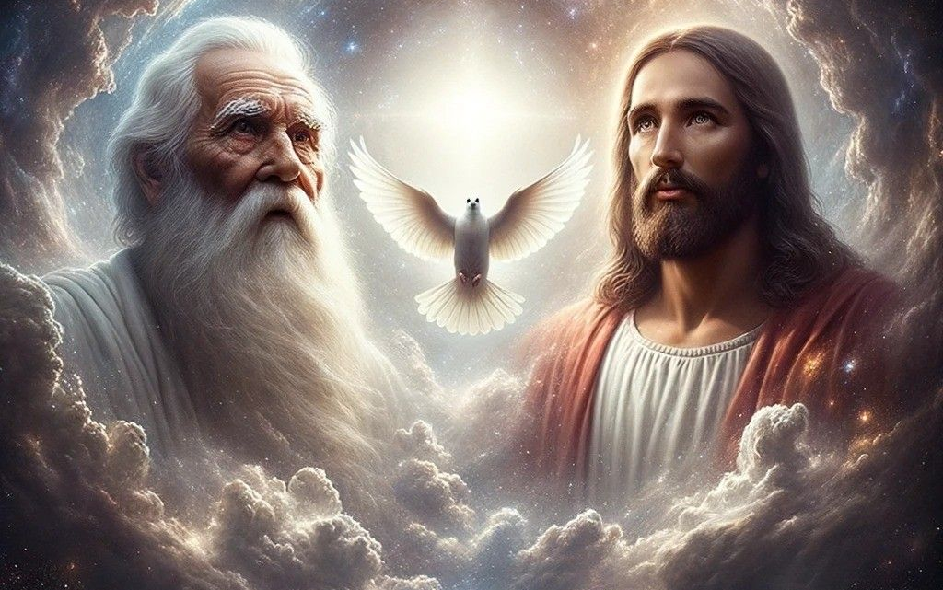
„OVEN SARINENCAR TUMENCAR“
„Spored o predcandipe taro Devel O Dat, preku o osvetuvacko delo taro Duho, za poslusnost taro Isus Hristos thaj otkup preku Oleso ra: i blagodat thaj o mir te ovel tumenge izobilno“ (1.Petrovo 1:2)
Iako inam naviknime te iranamen ko Trojstvo (trin bozanstvena likija, jek Devel) ko redoslet ,,Dat,Cavo,Duho“ (Matej 28:19), O Pavle pretstavinelale sar ,,Cavo, Dat, Duho“ (2.Korintjanite 13:14), a o Petar sar ,,Dat,Duho,Cavo“ (1.Petrovo 1:2).
Maskar olende nane hierarhija; svako olendar ednostavno prezeminela razlicno uloga ko plan za spasenije, ali sa delinen ista karakteristike thaj cel.
BLAGODAT
Taro Dat (1.Korintjanite 1:3).
Taro Avo (1.Korintjanite 1:3).
Taro Duho (Evreite 10:29).
MANGIPE
Taro Dat (1.Jovanovo 2:15).
Taro Cavo (Rimjanite 8:35).
Taro Duho (Rimjanite 15:30).
PRICEST
Taro Dat (1.Jovanovo 1:3).
Taro Cavo (1.Jovanovo 1:3).
Taro Duho (Filipjanite 2:1).
O Pavle zavrsinela piro lil, adalese, posakuibaja i blagodat, o mangipe thaj o zaednistvo taro celo Bozenstvo te ovel sarinencar amencar (2.Korintjanite 13:14).

Slide 9

E.G.V (Evangelizam,str 446)
,,O Dat tano polnota taro Bozenstveno telesno thaj tano nevidlivo za o smrtno jaka.“ O Cavo tano polnota tari manifestirimi Bozenstvenost.
O Utesiteli kaste O Hristos vetinela deka ka bicalel le palo voznesiba ko nebo tano O Duho ki seto polnota taro Bozenstvo, manifestiribaja i sila taro bozenstveno blagodat sarinende so isilen o Hristos thaj veruinena Oleste sar licno Spasiteli. Ko nebesno trio isi trin civde licnostija; ko anav ko akala trin bare silna – O Dat, O Cavo thaj O Sveti Duh- okola so priminena e Isuse preku vera tane krstime, a akala sile ka sorabotinen so poslusnost podanicija taro nebo ko olenge naporija te zivinen o nevo zivoto e Hristoja.

